Slide 1
Semantisatieverhaal AA:
Ik ben een paar weken geleden jarig geweest en ik ben toen heel erg verwend door mijn familie en mijn vrienden. Zij weten dat een tegoedbon als verjaardagscadeau bij mij favoriet is. Dat ik dat het leukst vind. Ik zag trouwens laatst op de tv dat ik echt niet de enige ben. Wetenschappers, dat zijn mensen die voor hun werk uitzoeken hoe dingen werken of zijn, hebben ontdekt dat meer dan 90% van alle mensen graag een cadeaubon krijgt! Dat wisten jullie vast nog niet! Dus ik kreeg een bon die ik kon gebruiken voor een avondje uit. Nou, afgelopen zaterdagavond was het dan zover. Samen met mijn vriend(in) ging ik naar een restaurant bij mij in de stad voor een diner, voor het avondeten. Maar wat werden we verrast: er was die avond een dj. Zo noemen we iemand die muziek laat horen (op de radio of) voor een groep mensen. En laat hij nou net de muziek draaien waar ik dol op ben, waar ik veel van houd. Veel meer mensen genoten van de muziek en we hebben veel plezier gemaakt. Ik vond de sfeer, hoe het voelt om je heen, dan ook heel erg gezellig. Zeg nou zelf, wat is de kans, wat kan gebeuren, dat je de hele avond naar je favoriete muziek kan luisteren? We hebben een heerlijke avond gehad!
AA
Notes:
Woordenoverzicht
de kans: wat kan gebeuren
de wetenschapper: iemand die voor zijn werk uitzoekt hoe dingen werken of zijn
het diner: het avondeten
de dj: iemand die muziek laat horen op de radio of voor een groep mensen
dol zijn op: veel houden van
de sfeer: hoe het voelt om je heen
favoriet: wat je het leukst vindt

Slide 2
Gerarda Das
Marjan ter Harmsel
Mandy Routledge
Francis Vrielink
Week 51 – 17 december 2024
Niveau AA

Slide 3
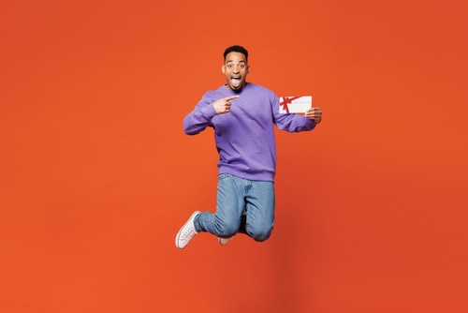
favoriet

Slide 4
de wetenschapper
Bijna alle mensen willen het liefst een tegoedbon krijgen op hun verjaardag!

Slide 5
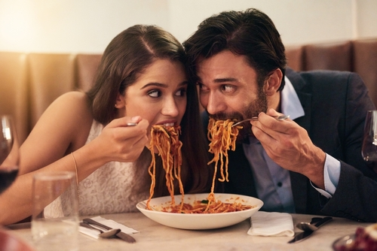
het diner

Slide 6
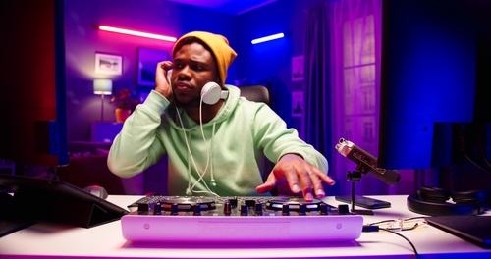
de dj

Slide 7
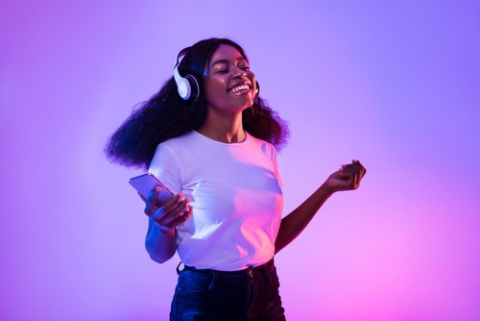
dol zijn op

Slide 8
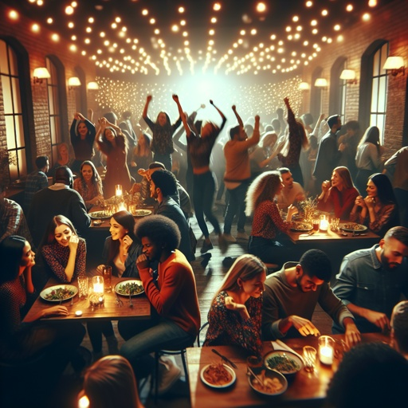
de sfeer

Slide 9
de kans
rap
popmuziek
hiphop
Nederlandstalig
jazz
klassiek

Slide 10
Op de woordmuur:

Slide 11
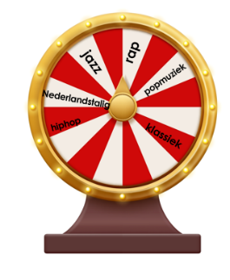
de kans
de zekerheid
= wat kan gebeuren
Wat is de kans dat er popmuziek gedraaid wordt?
= waar je niet aan hoeft te twijfelen
De zekerheid dat klassieke muziek gedraaid wordt is groot.
klassiek
klassiek
klassiek
klassiek
klassiek
klassiek
klassiek
klassiek

Slide 12
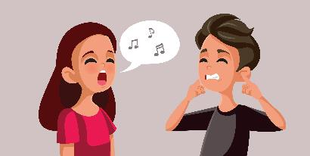
hekel
dol zijn op
hebben aan
= veel houden van
Ik ben dol op de muziek van Beyonce.
= iets of iemand erg vervelend vinden
Ik heb er een hekel aan als mijn buurvrouw begint te zingen.

Slide 13
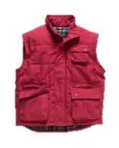
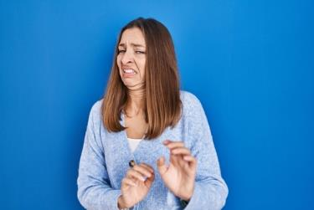
favoriet
afschuwelijk
= wat je het leukst vindt
Zij weten dat een tegoedbon als verjaardagscadeau bij mij favoriet is.
= wat je heel lelijk vindt
Zij vindt een bodywarmer een afschuwelijk
kledingstuk.

Slide 14
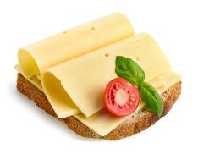
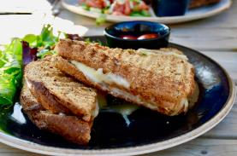
de maaltijd
= het avondeten
het ontbijt
de lunch
het diner

Slide 15
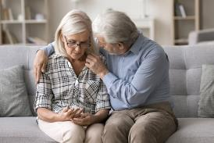
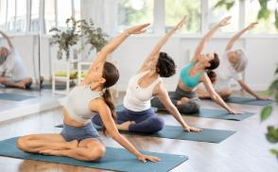
de sfeer
= hoe het voelt om je heen
de gezellige sfeer
de verdrietige sfeer
de ontspannen sfeer

Slide 16
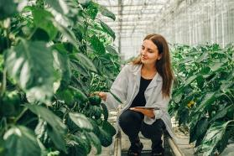
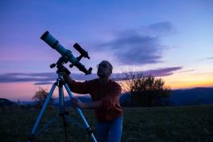
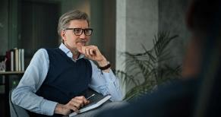
de wetenschapper
= iemand die voor zijn werk uitzoekt hoe dingen werken of zijn
de bioloog
de sterren-kundige
de psycholoog

Slide 17
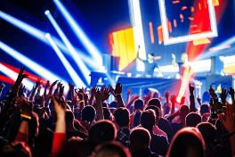
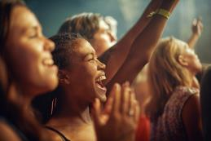
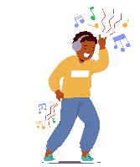
de show
het publiek
de dj
= iemand die muziek laat horen op de radio of voor een groep mensen
de muziek

